Slide 1
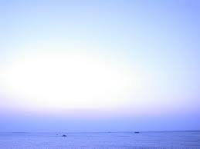
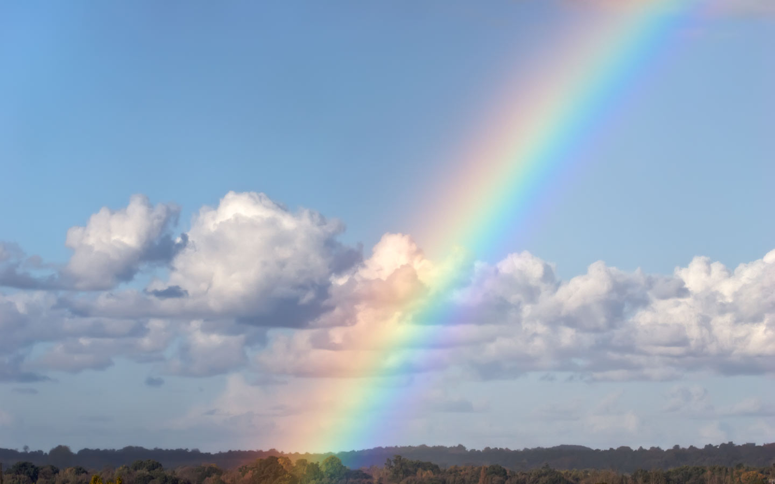
하나님이 꿈꾸는 교회
Church of God’s Dreams

Slide 2
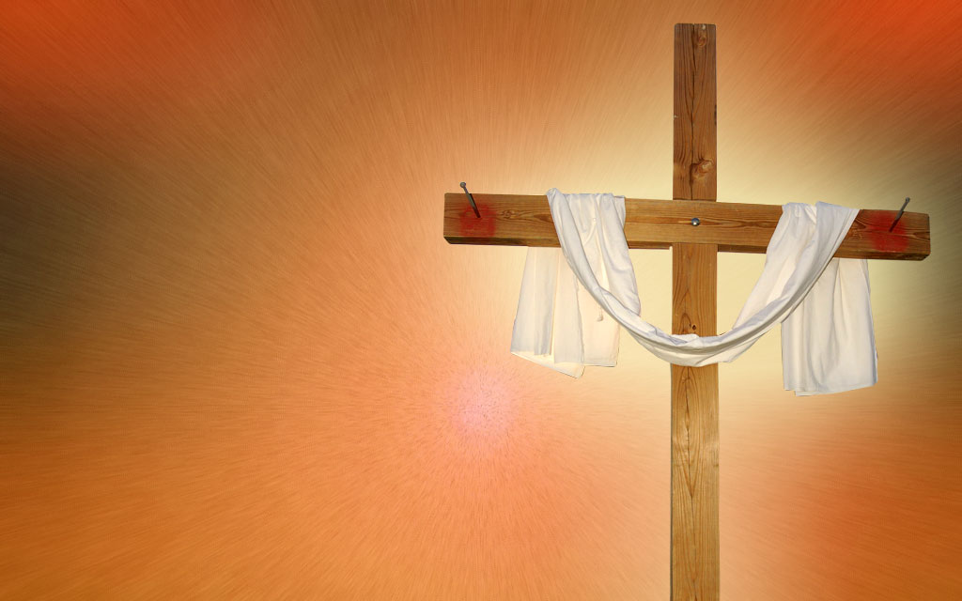
Worship
In Spirit
and Truth

Slide 3
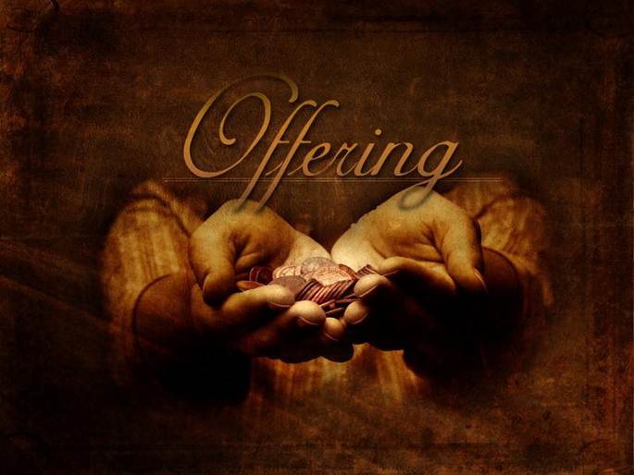

Slide 11
Offertory prayer
김순배 강도사

Slide 18
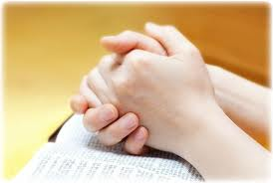
Prayer
다같이

Slide 19
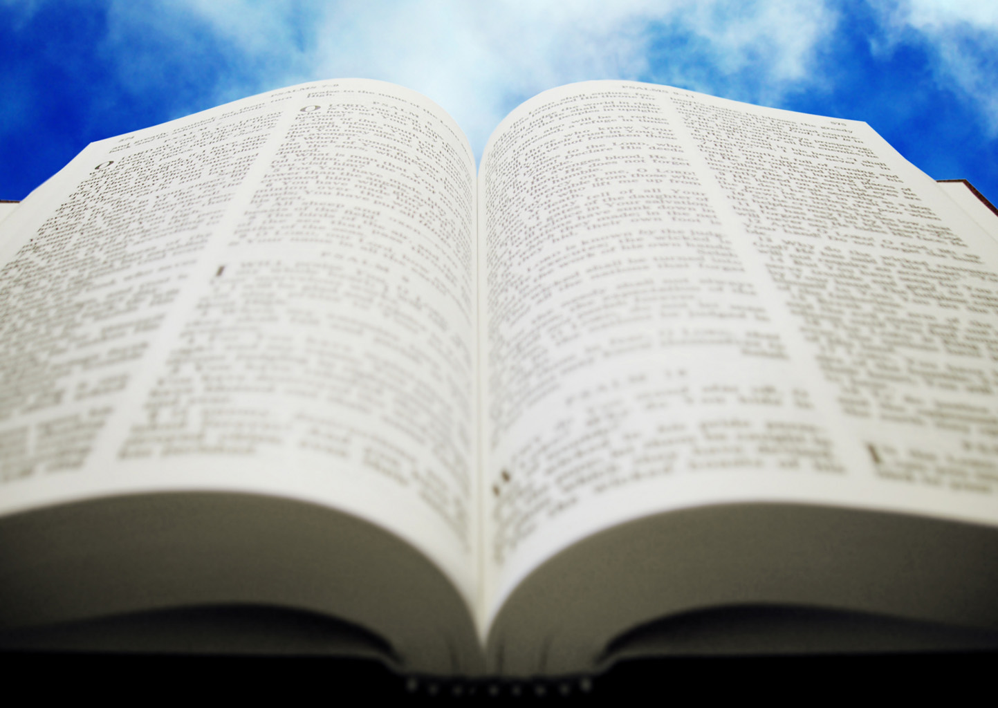
히브리서
3:1-19

Slide 20
(히 3:1)
그러므로 함께 하늘의 부르심을 받은 거룩한
형제들아 우리가 믿는 도리의 사도이시며
대제사장이신 예수를 깊이 생각하라
(히 3:2)
그는 자기를 세우신 이에게 신실하시기를 모세가
하나님의 온 집에서 한 것과 같이 하셨으니
(히 3:3)
그는 모세보다 더욱 영광을 받을 만한 것이 마치 집
지은 자가 그 집보다 더욱 존귀함 같으니라

Slide 21
(히 3:4) 집마다 지은 이가 있으니 만물을 지으신 이는 하나님이시라 (히 3:5) 또한 모세는 장래에 말할 것을 증언하기 위하여 하나님의 온 집에서 종으로서 신실하였고 (히 3:6) 그리스도는 하나님의 집을 맡은 아들로서 그와 같이 하셨으니 우리가 소망의 확신과 자랑을 끝까지 굳게 잡고 있으면 우리는 그의 집이라

Slide 22
(히 3:7) 그러므로 성령이 이르신 바와 같이 오늘 너희가 그의 음성을 듣거든 (히 3:8) 광야에서 시험하던 날에 거역하던 것 같이 너희 마음을 완고하게 하지 말라 (히 3:9) 거기서 너희 열조가 나를 시험하여 증험하고 사십 년 동안 나의 행사를 보았느니라

Slide 23
(히 3:10) 그러므로 내가 이 세대에게 노하여 이르기를 그들이 항상 마음이 미혹되어 내 길을 알지 못하는도다 하였고 (히 3:11) 내가 노하여 맹세한 바와 같이 그들은 내 안식에 들어오지 못하리라 하였다 하였느니라 (히 3:12) 형제들아 너희는 삼가 혹 너희 중에 누가 믿지 아니하는 악한 마음을 품고 살아 계신 하나님에게서 떨어질까 조심할 것이요

Slide 24
(히 3:13) 오직 오늘이라 일컫는 동안에 매일 피차 권면하여 너희 중에 누구든지 죄의 유혹으로 완고하게 되지 않도록 하라 (히 3:14) 우리가 시작할 때에 확신한 것을 끝까지 견고히 잡고 있으면 그리스도와 함께 참여한 자가 되리라

Slide 25
(히 3:15) 성경에 일렀으되 오늘 너희가 그의 음성을 듣거든 격노하시게 하던 것 같이 너희 마음을 완고하게 하지 말라 하였으니 (히 3:16) 듣고 격노하시게 하던 자가 누구냐 모세를 따라 애굽에서 나온 모든 사람이 아니냐 (히 3:17) 또 하나님이 사십 년 동안 누구에게 노하셨느냐 그들의 시체가 광야에 엎드러진 범죄한 자들에게가 아니냐

Slide 26
(히 3:18) 또 하나님이 누구에게 맹세하사 그의 안식에 들어오지 못하리라 하셨느냐 곧 순종하지 아니하던 자들에게가 아니냐 (히 3:19) 이로 보건대 그들이 믿지 아니하므로 능히 들어가지 못한 것이라

Slide 27
(민 20:2) 회중이 물이 없으므로 모세와 아론에게로 모여드니라 (민 20:3) 백성이 모세와 다투어 말하여 이르되 우리 형제들이 여호와 앞에서 죽을 때에 우리도 죽었더라면 좋을 뻔하였도다 (민 20:4) 너희가 어찌하여 여호와의 회중을 이 광야로 인도하여 우리와 우리 짐승이 다 여기서 죽게 하느냐

Slide 28
(민 20:5) 너희가 어찌하여 우리를 애굽에서 나오게 하여 이 나쁜 곳으로 인도하였느냐 이 곳에는 파종할 곳이 없고 무화과도 없고 포도도 없고 석류도 없고 마실 물도 없도다 (민 20:6) 모세와 아론이 회중 앞을 떠나 회막 문에 이르러 엎드리매 여호와의 영광이 그들에게 나타나며 (민 20:7) 여호와께서 모세에게 말씀하여 이르시되

Slide 29
(민 20:8) 지팡이를 가지고 네 형 아론과 함께 회중을 모으고 그들의 목전에서 너희는 반석에게 명령하여 물을 내라 하라 네가 그 반석이 물을 내게 하여 회중과 그들의 짐승에게 마시게 할지니라 (민 20:9) 모세가 그 명령대로 여호와 앞에서 지팡이를 잡으니라

Slide 30
(민 20:10) 모세와 아론이 회중을 그 반석 앞에 모으고 모세가 그들에게 이르되 반역한 너희여 들으라 우리가 너희를 위하여 이 반석에서 물을 내랴 하고 (민 20:11) 모세가 그의 손을 들어 그의 지팡이로 반석을 두 번 치니 물이 많이 솟아나오므로 회중과 그들의 짐승이 마시니라

Slide 31
(민 20:12) 여호와께서 모세와 아론에게 이르시되 너희가 나를 믿지 아니하고 이스라엘 자손의 목전에서 내 거룩함을 나타내지 아니한 고로 너희는 이 회중을 내가 그들에게 준 땅으로 인도하여 들이지 못하리라 하시니라 (민 20:13) 이스라엘 자손이 여호와와 다투었으므로 이를 므리바 물이라 하니라 여호와께서 그들 중에서 그 거룩함을 나타내셨더라

Slide 32
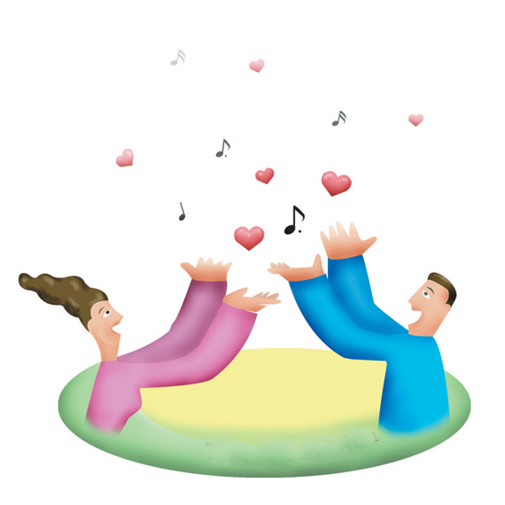
찬양대

Slide 33
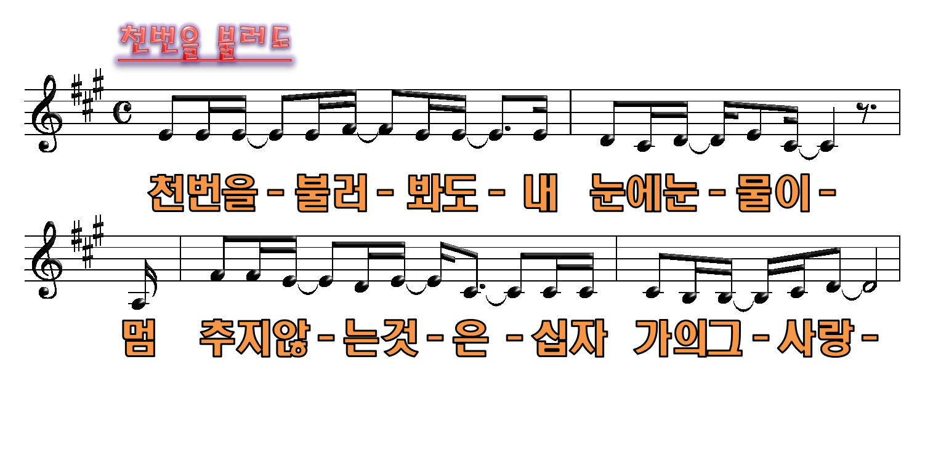
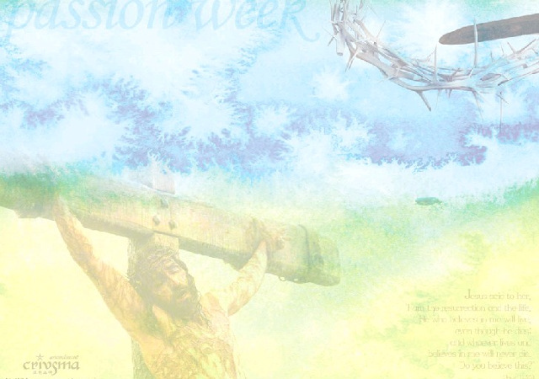

Slide 34
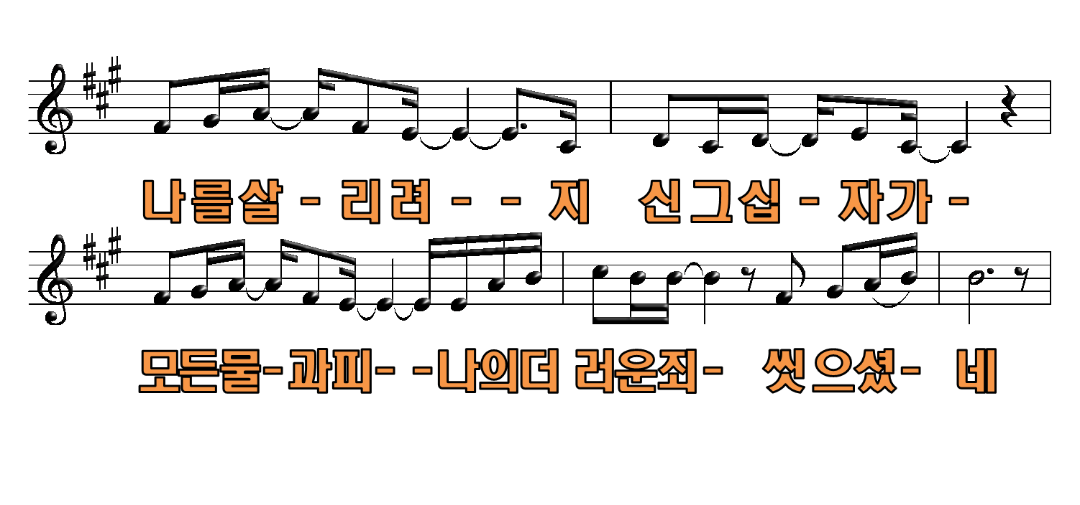

Slide 35
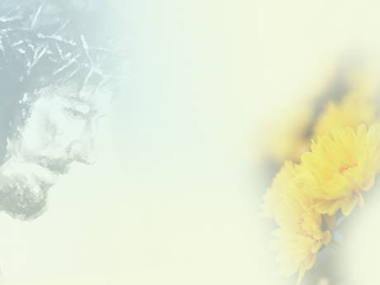
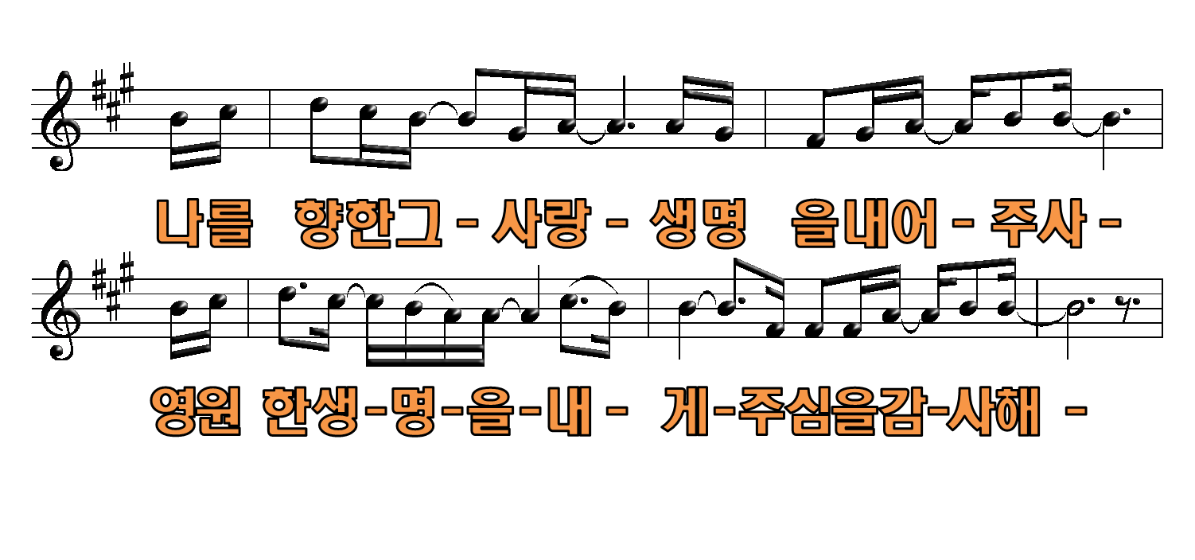

Slide 36
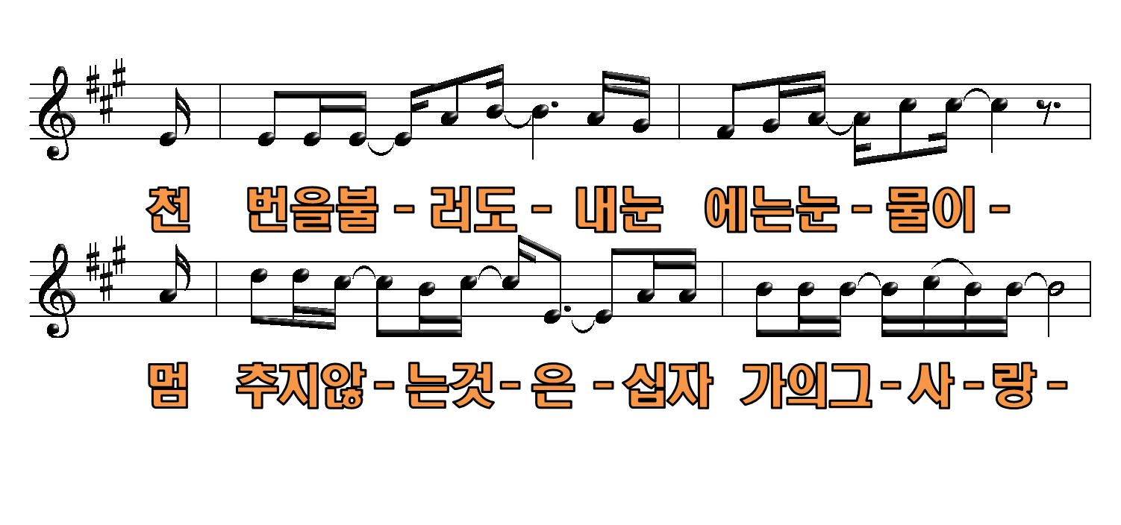

Slide 37
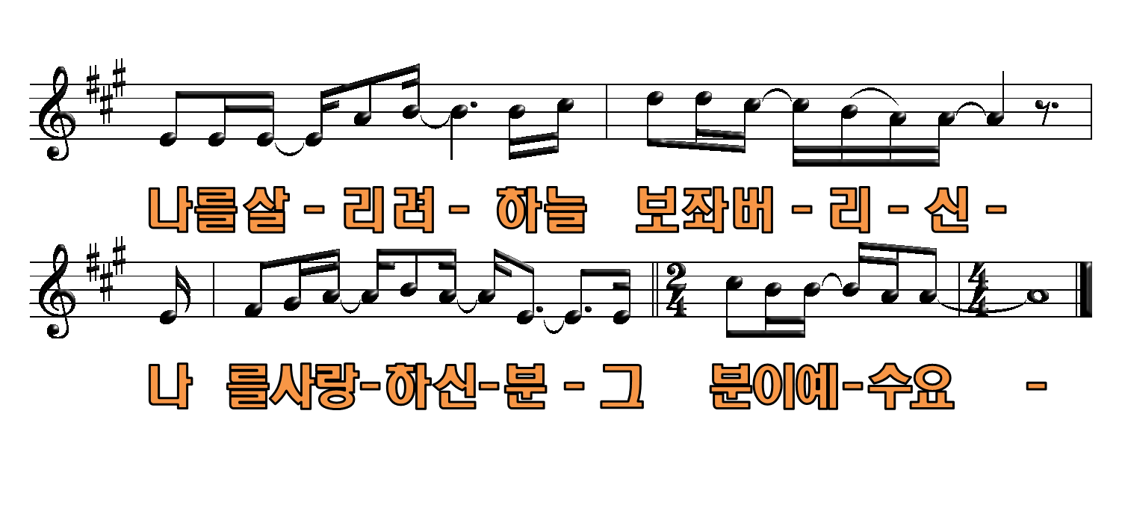

Slide 38
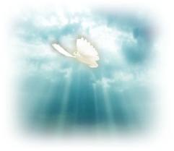
처음 확신한 것을 끝까지 견고히 잡아 하나님의 안식에 들어 가라

Slide 39
G Am D7 G D A7 D
Am D D G G D G
Jesus, the very thought of Thee,
With sweetness fills my breast;
But sweeter far Thy face to see.
And in Thy presence rest.

Slide 40
G Am D7 G D A7 D
Am D D G G D G
Nor voice can sing, nor heart can frame,
Nor can the memory find
A sweeter who ask, how kind Thou art!
How good to those who seek!

Slide 41
G Am D7 G D A7 D
Am D D G G D G
O Hope of every contrite heart,
O Joy of all the meek,
To those who ask, how kind Thou art!
How good to Those who seek!

Slide 42
G Am D7 G D A7 D
Am D D G G D G
But what to those who find? ah! this
Nor tongue nor pen can show.
The love of Jesus, what it is
None but His loved ones know.

Slide 43
G Am D7 G D A7 D
Am D D G G D G C D
Jesus! our only joy be Thou,
As Thou our prize wilt be;
Jesus! be Thou our glory now,
And thro eternity. Amen.

Slide 44
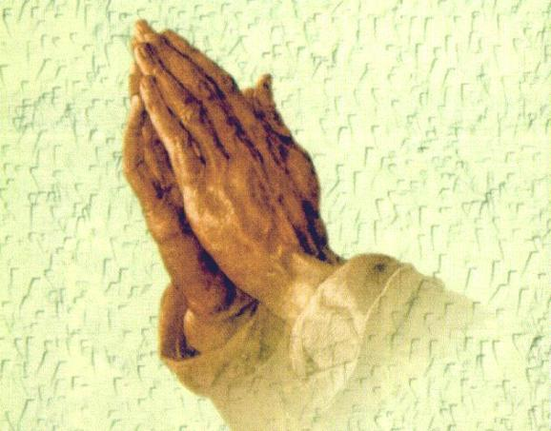
폐회 기도
김순배 강도사

Slide 46
교회 소식
하나님이 꿈꾸시는 교회에 나오셔서 예배드리는 모든 성도님들을 환영합니다.

Slide 50
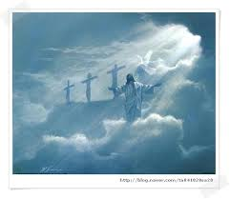
I will be with you always even until the end of the world

